Slide 1
Com sorteio de de orientação do LinkedIn

Slide 2
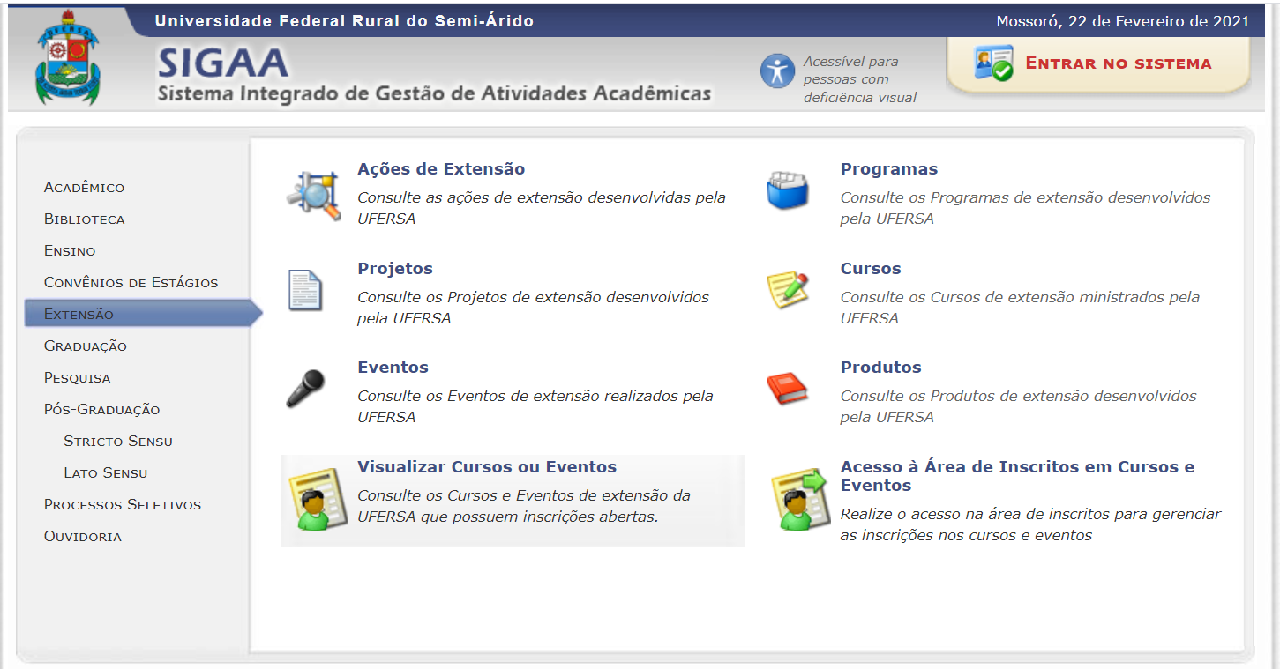
1
Acesse a página do SIGAA UFERSA. Vá na aba EXTENSÃO E selecione “Visualizar Cursos ou Eventos”.

Slide 3
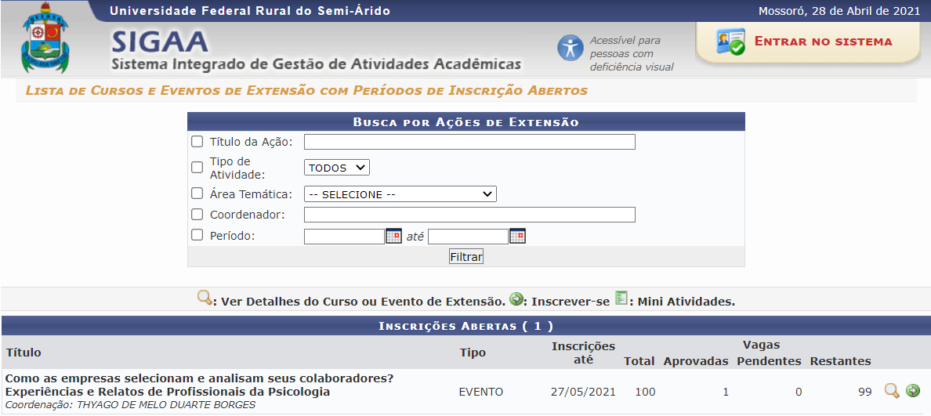
2
Procure na lista o Evento “Como as empresas selecionam e analisam seus colaboradores? Experiências e Relatos de Profissionais da Psicologia”. Se inscreva clicando no símbolo

Slide 4
3
Insira seus dados de E-mail e Senha. Caso ainda não tenha cadastro, acesse “Ainda não possuo cadastro!” e siga as instruções.
.

Slide 5
4
Quando o coordenador aprovar sua inscrição, você receberá um E-mail de confirmação.
5
Fique atento ao seu E-mail cadastrado! Ao se aproximar da data da atividade, será enviado o endereço on-line que permite o acesso à Palestra.

